Slide 1
Kata Pengantar
Segala puji dan syukur kami panjatkan kehadirat Allah SWT yang telah melimpahkan rahmat dan hidayah-Nya kepada kita semua. Shalawat serta salam semoga tercurah kepada Rasulullah SAW beserta keluarganya.
Penulisan “Profil Data Agregat Kependudukan” ini bertujuan untuk memberikan gambaran Data Kependudukan dalam pemetaan-pemetaan data sebagai bahan acuan untuk peningkatan pembangunan Daerah Kabupaten Banggai.
Dalam penyusunan Profil ini, kami menyadari sepenuhnya bahwa Profil ini masih jauh dari kesempurnaan karena pengalaman dan pengetahuan penulis yang terbatas.
Oleh karena itu, kritik dan saran dari semua pihak sangat kami harapkan demi terciptanya Profil yang lebih baik lagi untuk masa mendatang.
Dinas Kependudukan & Pencatatan Sipil Kabupaten Banggai
i

Slide 2
Daftar Isi
Kata Pengantar ................................................................................ i
Daftar Isi ................................................................................ ii
Daftar Tabel ................................................................................ v
Daftar Gambar ................................................................................ vii
Bab I Pendahuluan ................................................................................ 1
  Sejarah Singkat ................................................................................ 1
  Latar Belakang ................................................................................ 4
  Dasar Hukum ................................................................................ 6
  Tujuan ................................................................................ 8
  Gambaran Umum ................................................................................ 9
    Letak Geografis ................................................................................ 9
    Topologi ................................................................................ 11
    Morfologi ................................................................................ 11
    Aksesibilitas ................................................................................ 12
Bab II Pembahasan ................................................................................ 13
  Data Kuantitas Penduduk ................................................................................ 14
    Jumlah Penduduk Berdasarkan Jenis Kelamin ................................................ 14
ii
Dinas Kependudukan & Pencatatan Sipil Kabupaten Banggai

Slide 3
    Jumlah Kepala Keluarga ............................................... 15
    Jumlah Penduduk dan Persentasi Penduduk berdasarkan Kelompok Umur ............................................... 17
    Jumlah Penduduk Berdasarkan Status Hubungan Keluarga ............................................... 18
    Jumlah Penduduk Wajib KTP-el dan Target Perekaman Wajib KTPel Pemula ............................................... 20
    Penduduk Berdasarkan Status Perkawinan .............................................. 21
    Penduduk Berdasarkan Usia Muda,Produktif dan Tua ............................................. 23
    Kepadatan Penduduk ............................................... 25
    Pindah Datang Penduduk ............................................... 27
    - Migrasi Keluar (Pindah Penduduk) ............................................... 27
    - Migrasi Masuk (Kedatangan Penduduk) ............................................... 30
  Data Kualitas penduduk ................................................................................ 33
    Laju Pertumbuhan Penduduk ............................................... 33
    Penyandang Cacat ............................................... 35
    Data Angka Pendidikan ............................................... 37
Dinas Kependudukan & Pencatatan Sipil Kabupaten Banggai
iii

Slide 4
  Data mobilitas penduduk ................................................................................ 40
    Kepemilikan Kartu Keluarga ............................................... 40
    Kepemilikan KTP ............................................... 42
    Kepemilikan Akta Lahir Usia 0-18 Tahun ............................................... 45
    Kepemilikan Akta Perkawinan ............................................... 47
    Kepemilikan Akta Perceraian ............................................... 49
    Kepemilikan Akta Kematian ............................................... 51
    Kepemilikan Kartu Identitas Anak ............................................... 53
Bab III Penutup ................................................................................ 54
iV
Dinas Kependudukan & Pencatatan Sipil Kabupaten Banggai

Slide 5
Daftar Tabel
Tabel 1.1 Jumlah Penduduk Berdasarkan Jenis Kelamin ........................................... 14
Tabel 1.2 Jumlah Kepala Keluarga, Berdasarkan
jenis kelamin ................................................................................................ 15
Tabel 1.3 Jumlah Penduduk berdasarkan Kelompok
Umur dan Jenis Kelamin ……………………………………...................................... 17
Tabel 1.4 Jumlah Penduduk Berdasarkan Status Hubungan Keluarga ..................... 18
Tabel 1.5 Jumlah Penduduk Wajib KTP-el Pemula…………………………….. ................... 20
Tabel 1.6 Jumlah Penduduk Berdasarkan Status Perkawinan ................................... 21
Tabel 1.7 Usia Muda,Produktif dan Non Produktif……………...................................... 23
Tabel 1.8 Kepadatan Penduduk…………………………………............................................. 25
Tabel 1.9 Migrasi Keluar ............................................................................................ 27
Tabel 1.10 Migrasi Masuk ............................................................................................ 30
Tabel 2.1 Laju Pertumbuhan Penduduk...................................................................... 33
Tabel 2.2 Data Angka Penyandang Cacat ……………….................................................. 35
Tabel 2.3 Jumlah Disabilitas Fisik............................................................................... 36
Tabel 2.4 Penduduk Berdasarkan Pendidikan............................................................ 37
Tabel 2.5 Kelompok Umur Bedasarkan Pendidkan.................................................... 38
Dinas Kependudukan & Pencatatan Sipil Kabupaten Banggai
v

Slide 6
Tabel 3.1 Akumulasi Kepemilikan Kartu Keluarga ................................................... 40
Tabel 3.2 Pencetakan Kartu Keluarga Tahun 2022 ................................................... 41
Tabel 3.3 Kepemilikan KTP Elektronik .................................................................... 42
Table 3.4 Kepemilikan KTP 2018-2022........................................................................ 43
Tabel 3.5 Pencetakan KTP-el PRR ………………………………………………………………………… 44
Tabel 3.6 Pencetakan KTP-el Penggantian …………………………………………………………… 44
Tabel 3.7 Kepemilikan Akta Lahir Usia 0-18 Tahun .................................................. 45
Tabel 3.8 Kepemilikan Akta Perkawinan .................................................................. 47
Tabel 3.9 Kepemilikan Akta Perceraian ..................................................................... 49
Tabel 3.10 Kepemilikan Akta Kematian Tahun 2022…………….................................... 51
Tabel 3.11 Kepemilikan Akta Kematian Tahun 2018-2022.......................................... 52
Tabel 3.12 KIA Per Jenis Kelamin ............................................................................... 53
Tabel 3.13 Belum Memiliki KIA ................................................................................. 53
vi
Dinas Kependudukan & Pencatatan Sipil Kabupaten Banggai

Slide 7
Daftar Gambar
Gambar 1.1 Peta Kabupaten Banggai ...................................................................................... 10
Gambar 1.2 Diagram Persentase Penduduk Berdasarkan Kecamatan .................................. 14
Gambar 1.3 Diagram Jumlah Kepala Keluarga
berdasarkan Jenis Kelamin .................................................................................. 16
Gambar 1.4 Diagram Jumlah Penduduk berdasarkan Kelompok Umur…….............................................................................................. 17
Gambar 1.5 Diagram Jumlah Penduduk Berdasarkan Hubungan Keluarga.......................... 19
Gambar 1.6 Diagram Persentase Penduduk Ber Status Perkawinan...................................... 22
Gambar 1.7 Diagram Persentase Usia Muda,Produktif & Non Produktif............................. 24
Gambar 1.8 Diagram Kepadatan Penduduk .......................................................................... 26
Gambar 1.9 Diagram Penduduk Migrasi Keluar ................................................................... 28
Gambar 1.10 Diagram Migrasi Keluar 2018-2022 ................................................................... 29
Gambar 1.11 Diagram Penduduk Migrasi Masuk .................................................................... 31
Gambar 1.12 Diagram Migrasi Masuk 2018-2022 ..................................................................... 32
Gambar 2.1 Diagram Laju Pertumbuhan Penduduk .............................................................. 34
Gambar 2.3 Diagram Tingkat Pendidikan .............................................................................. 37
Dinas Kependudukan & Pencatatan Sipil Kabupaten Banggai
vii

Slide 8
Gambar 2.3 Diagram Batang Penduduk berdasarkan Pendidikan…………………………………….. 39
Gambar 3.1 Diagram Kepemilikan Kartu Keluarga ................................................................. 41
Gambar 3.2 Diagram Persentase Kepemilikan KTP-el ........................................................... 42
Gambar 3.3 Diagram Pencetakan KTPel PRR ........................................................................ 44
Gambar 3.4 Diagram Pencetakan KTPel Pengantian ………………………………………………………. 44
Gambar 3.5 Diagram Kepemilikan Akta Lahir ........................................................................ 45
Gambar 3.6 Diagram Kepemilikan Akta Lahir Per Kecamatan.............................................. 46
Gambar 3.7 Diagram Kepemilikan Akta Kawin....................................................................... 45
Gambar 3.8 Diagram Persentasi Kepemilikan Akta Kawin ................................................... 48
Gambar 3.9 Diagram Kepemilikan Akta Cerai ....................................................................... 50
Gambar 3.10 Diagram Akumulasi Kepemilikan Akta Kematian ............................................ 51
viii
Dinas Kependudukan & Pencatatan Sipil Kabupaten Banggai

Slide 9
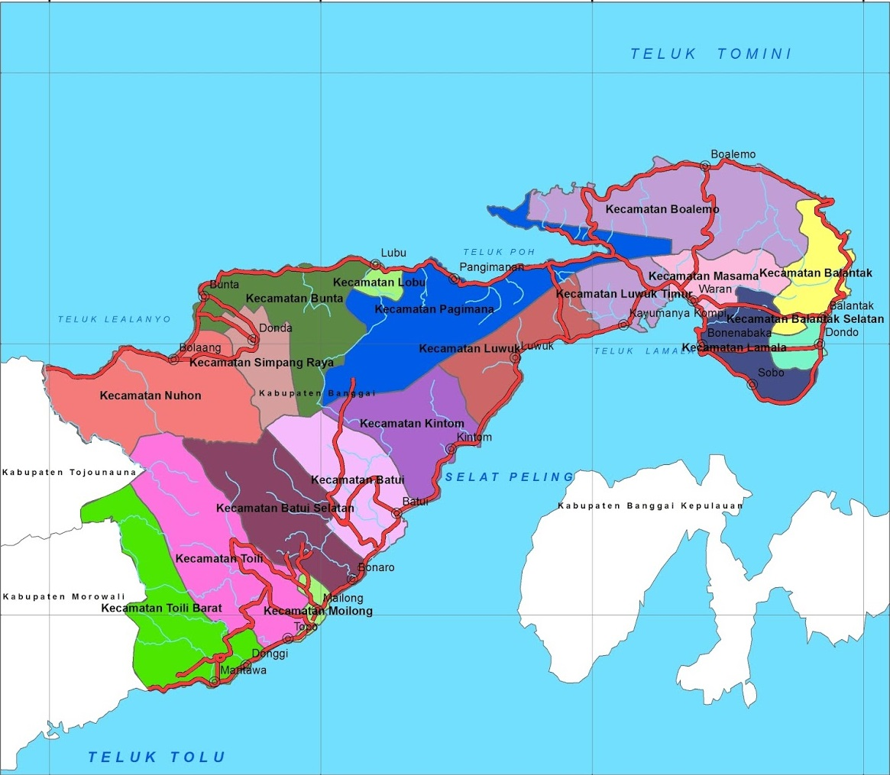
BAB I PENDAHULUAN
A. SEJARAH SINGKAT DINAS KEPENDUDUKAN DAN PENCATATAN SIPIL KAB.
BANGGAI
Dinas Kependudukan dan Pencatatan Sipil Kabupaten Banggai dalam awal sejarahnya dimulai dengan berdirinya Kantor Catatan Sipil pada tahun 1983 sesuai dengan Keputusan Menteri Dalam Negeri nomor 54 tahun 1983 yang kemudian setelah bergulirnya waktu serta tuntutan beban kerja, maka pada tahun 1998 dan berdasarkan Keputusan Menteri Dalam Negeri nomor 150 tahun 1998 tentang Pedoman Organisasi dan Tata kerja Dinas Pendaftaran Penduduk Daerah Tingkat II, Kantor Catatan Sipil berubah bentuk menjadi sebuah dinas yang dinamakan Dinas Pendaftaran Penduduk.
Ditahun 2001 sampai dengan 2005 karena berlakunya otonomi daerah maka Dinas Pendaftaran Penduduk berubah namanya kembali menjadi Dinas Kependudukan dan ditahun 2005 sampai dengan 2007 atas berubahnya atas berubahnya peraturan tentang organisasi dan perangkat daerah maka Dinas Kependudukan berubah menjadi sebuah badan yang dinamakan Badan Kependudukan, Catatan Sipil dan Keluarga Berencana namun karena terdapat pemisahan antara administrasi kependudukan dan administrasi keluarga berencana dan urusan wanita yang menjadi sebuah organisasi pemerintah mandiri sehingga pada tahun 2007 sampai dengan saat ini Badan Kependudukan, Catatan Sipil dan Keluarga Berencana dirubah bentuknya menjadi sebuah Dinas yang dinamakan Dinas Kependudukan dan Pencatatan Sipil Kabupaten Banggai.
Dinas Kependudukan & Pencatatan Sipil Kabupaten Banggai
1

Slide 10
Dalam menjalankan kegiatan pengelolaan administrasi kependudukan di Kabupaten Banggai, Dinas Kependudukan dan Pencatatan Sipil Kabupaten Banggai dipimpin oleh beberapa orang yang dianggap mampuuntuk mengelola administrasi kependudukan. Para pemimpin Dinas Kependudukan dan Pencatatan Sipil Kabupaten Banggai dapat digambarkan dijelaskan sebagai berikut :
Drs. Lahmudin Lumentut manjabat selaku Kepala Kantor Catatan Sipil Kabupaten Banggai pada tahun 1988 sampai tahun 1996
Dra. Afrida Parawi, B.Sc menjabat selaku Kepala Dinas Pendaftaran Penduduk Kabupaten Banggai pada tahun 1996 sampai tahun 1999
Dra. Rahma Tongke manjabat selaku Plt. Kepala Dinas Pendaftaran Penduduk Kabupaten Banggai pada tahun 1999 sampai tahun 2001
Drs. Rahman Hurudji manjabat selaku Kepala Dinas Kependudukan Kabupaten Banggai pada tahun 2001 sampai tahun 2004
Dra. Amrin Ali, MM manjabat selaku Kepala Badan Kependudukan Catatan Sipil dan Keluarga Berencana Kabupaten Banggai pada tahun 2004 sampai tahun 2006
Muh. Nur Ganing, SE manjabat selaku Plt. Kepala Badan Kependudukan Catatan Sipil dan Keluarga Berencana Kabupaten Banggai pada tahun 2006 sampai tahun 2007
Drs. Arsif Ampbelai, MM manjabat selaku Kepala Dinas Kependudukan dan Catatan Sipil Kabupaten Banggai pada tahun 2007 sampai dengan tahun 2009
2
Dinas Kependudukan & Pencatatan Sipil Kabupaten Banggai

Slide 11

Drs. Yuten Koleba, ME manjabat selaku Kepala Dinas Kependudukan dan Catatan Sipil Kabupaten Banggai pada tahun 2009 sampai dengan tahun 2011
Dra. Martje Kapoh, Apt, M.Kes manjabat selaku Kepala Dinas Kependudukan dan Catatan Sipil Kabupaten Banggai pada tahun 2011 sampai dengan tahun 2013
Drs. H. Martono Suling, M.Si manjabat selaku Plt. Kepala Dinas Kependudukan dan Catatan Sipil Kabupaten Banggai pada tahun 2013
Drs. H. Wahyudi Nazir, M.Si manjabat selaku Kepala Dinas Kependudukan dan Pencatatan Sipil Kabupaten Banggai pada tahun 2013 sampai tahun 2018.
Abdul Malik, SE, MM menjabat selaku Kepala Dinas Kependudukan dan Pencatatan Sipil Kabupaten Banggai sejak Tahun 2018 sampai tahun 2019
Drs. Moh. Yory Ntoi menjabat selaku Plt.Kepala Dinas Kependudukan dan Pencatatan Sipil Kabupaten Banggai sampai pada Bulan Juni tahun 2022.
Drs, Mohammad Ikhsan Panrelly selaku Kepala Dinas Kependudukan dan Pencatatan Sipil Kabupaten Banggai dan masih menjabat sampai hari ini.
Masjid Agung Luwuk Banggai
Dinas Kependudukan & Pencatatan Sipil Kabupaten Banggai
3

Slide 12

B. Latar Belakang Penyusunan
Untuk mewujudkan pembangunan yang berkelanjutan , penduduk harus menjadi titik sentral dalam perencanaan dan pelaksanaan pembangunan. Data kependudukan memegang peranan penting dalam menentukan kebijakan, perencanaan pembangunan dan evaluasi hasil- hasil pembangunan.
Data dan informasi perkembangan kependudukan merupakan informasi strategis dan sangat dibutuhkan oleh berbagai pihak. Dalam menentukan kebijakan dan perencanaan pembangunan, pemerintah memperhatikan informasi ini. Demikian juga para pelaku bisnis, dalam merencanankan strategi pengembangan usahanya juga menggunakan informasi kependudukan.
Pasal 5 huruf e Undang- undang Nomor 23 tahun 2006 tentang Administrasi Kependudukandan Pasal 50 ayat 3 Undang- undang Nomor 52 tahun 2009 tentang Perkembangan Kependudukan dan Pembangunan Keluarga, mengamanatkan kepada nasional, pemberian informasi dan pemberian sarana dan prasarana yang berkaitan denagn pembanguna kependudukan.
Isu kependudukan telah sejak lama menjadi isu penting seiring dengan dinamika dan meningkatnya kompleksitas kependudukan perlu mendapatkan perhatian yang serius dari pemerintah dan pemangku kepentingan. Semua itu selain disebabkan oleh banyaknya faktor yang kompleks, juga mendorong terjadinya berbagai persoalan yang kompleks pula,seperti kepadatan penduduk, keterbatasan kesempatan kerja, degradasi kualitas lingkungan, merosotnya kesejahteraan social dan sebagainya.
Wisata Pulo Dua Kecamatan Balantak Utara Kab. Banggai
4
Dinas Kependudukan & Pencatatan Sipil Kabupaten Banggai

Slide 13
Oleh karena itu kebijakan pembangunan dan kependudukan yang integrative untuk mengendalikan kuantitas dan persebaran serta memperbaiki kualitas penduduk, baik aspek kesehatan, pendidikan dan perekonomiannya.
Perubahan jumlah penduduk erat berkaitan dengan proses demografi yang menyangkut kelahiran,kematian dan migrasi. Ketiga faktor ini sangat berpengaruh pada perubahan penduduk. Perubahan dan pertumbuhan penduduk merupakan keseimbangan yang dinamis antara kekuatan- kekuatan yang menambah dan kekuatan-kekuatan yang mengurangi jumlah penduduk. Secara terus menerus penduduk dipengaruhi oleh jumlah bayi yang lahir ( menambah jumlah penduduk), tetapi secara bersamaan pula akan dikurangi oleh jumlah kematian yang terjadi pada semua golongan umur. Sementara itu migrasi juga berperan ‘ imigran’ ( pendatang ) akan menambah dan ‘emigan’ akan mengurangi jumlah penduduk. Jadi dapat disimpulakan bahwa pertumbuhan penduduk dapat disimpulkan oleh 4 komponen yaitu : kelahiran ( fertilitas ), kematian ( mortalitas ) migrasi masuk ( Indonesia migration ) dan migrasi keluar ( out migration ). Selisih antara kelahiran dan kematian disebut pertumbuhan alamiah ( natural increase ). Selisih antara Indonesia Migration dan out migration disebut net migration atau migrasi netto. Jadi pertumbuhan penduduk hanya dipengaruhi oleh 2 cara yaitu melalui perubahan reproduksi dan migrasi netto.
Dinas Kependudukan & Pencatatan Sipil Kabupaten Banggai
5

Slide 14
C. DASAR HUKUM
UNDANG UNDANG DASAR 1945 PASAL 26 AYAT (3)
Hal-Hal Mengenai Warga Negara dan Penduduk Diatur dengan Undang Undang
UNDANG-UNDANG No. 23 TH 2006 TENTANG ADMINISTRASI KEPENDUDUKAN
UNDANG-UNDANG No. 24 TH 2013 TENTANG PERUBAHAN UU NO. 23 TAHUN 2006
PP No. 37 TH 2007
Ttg Pelaksanaan UU No.23 Tahun 2006 ttg Adminduk
PP No. 102 TH 2012
Ttg Perubahan atas PP No.37 Tahun 2007 Ttg Pelaksanaan UU No.23 Tahun 2006 ttg Adminduk
PERPRES No. 112 Th. 2013
Tentang Perubahan ke IV Atas Perpres No. 26 Tahun 2009 ttg Penerapan KTP Berbasis NIK Secara nasional
PERPRES No. 26 TH 2018
Ttg Persyaratan dan Tata Cara Dafduk dan Capil
(Diundangkan 18 Oktober 2018)
6
Dinas Kependudukan & Pencatatan Sipil Kabupaten Banggai

Slide 15

DASAR HUKUM PENERAPAN TTE
Undang-Undang Nomor 11 Tahun 2008 Tentang Informasi dan Transaksi Elekronik yang kemudian dilakukan perubahan menjadi Undang-Undang Nomor 19 Tahun 2016 Tentang Perubahan atas UU No 11 Tahun 2008 Tentang Informasi dan Transaksi Elektronik.
Peraturan Pemerintah Nomor 82 Tahun 2012 Ttg Penyelenggaraan Sistem dan Transaksi Elektronik
Perkominfo Nomor 11 Tahun 2018 Ttg Penyelenggaraan Sertifikasi Elektronik
Permendagri Nomor 7 Tahun 2019 Ttg Pelayanan Administrasi Kependudukan secara Daring.
Dinas Kependudukan & Pencatatan Sipil Kabupaten Banggai
7

Slide 16
D. Tujuan
Tujuan penyusunan profil perkembangan kependudukan ini adalah memberikan gambaran informasi yang akurat berkaitan dengan demografi kependudukan serta perkembangan kependududukan di Kabupaten Banggai Propinsi Sulawesi Tengah sampai dengan tahun 2022 bagi pihak - pihak yang terkait dan masyarakat pada umumnya. Sedangkan tujuan khususnya adalah :
  Mendiskripsikan aspek kualitas penduduk kabupaen Banggai Propinsi Sulawesi Tengah, yaitu jumlah, komposisi dan distribusi penduduk.
  Mendiskripsikan aspek faktor-faktor yang berkaitan dengan jumlah, komposisi dan distribusi penduduk Kabupaten Banggai Propinsi Sulawesi Tengah yaitu kelahiran, kematian dan migrasi.
  Mendiskripsikan aspek-aspek kependudukan yang berkaitan dengan kualitas penduduk kabupaten Banggai Propinsi Sulawesi Tengah seperti kesehatan, pendidikan, tingkat kesejahteraan, ketenagakerjaan, indeks pembangumnan manusia dan sebagainya.
8
Dinas Kependudukan & Pencatatan Sipil Kabupaten Banggai

Slide 17
E. Gambaran Umum Kabupaten Banggai
1. Letak dan Geografis
Kabupaten Banggai merupakan salah satu daerah otonom dan masuk dalam wilayah Provinsi Sulawesi Tengah beribukota di Luwuk, terletak pada titik koordinat antara 122⁰23’ dan 124⁰20’ Bujur Timur, serta 0⁰30’ dan 2⁰20’ Lintang Selatan, memiliki Luas wilayah daratan ± 9.672,70 Km² atau sekitar 14,22 % dari luas Provinsi Sulawesi Tengah dan luas laut ± 20.309,68 Km² dengan garis pantai sepanjang 613,25 km. Wilayah Kabupaten Banggai berbatasan dengan :
Sebelah Utara berbatasan dengan Teluk Tomini
Sebelah Timur berbatasan dengan Laut Maluku dan Kabupaten Banggai Kepulauan
Sebelah Selatan berbatasan dengan Selat Peling dan Kabupaten Banggai Kepulauan
Sebelah Barat berbatasan dengan Kabupaten Tojo Una-una dan Kabupaten Morowali Utara
Secara administratif wilayah Kabupaten Banggai terbagi atas 23 kecamatan, 291 desa serta 46 kelurahan.
Daerah Kabupaten Banggai resmi berdiri berdasarkan Undang-Undang Nomor 29 Tahun 1959 (Lembaran Negara RI Nomor 74, Tambahan Lembaran Negara RI Nomor 1822) tanggal 1 April 1959 tentang Pembentukan Daerah Tingkat II di Sulawesi, selajutnya dengan ditetapkan Undang-Undang Nomor 51 Tahun 1999 (Lembaran Negara RI Nomor 179, Tambahan Lembaran Negara RI Nomor 3900), tentang Pembentukan Kabupaten Buol, Kabupaten Morowali, dan Kabupaten Banggai Kepulauan maka secara yuridis wilayah Kabupaten Banggai telah terpisah dengan Kabupaten Banggai Kepulauan.
Dinas Kependudukan & Pencatatan Sipil Kabupaten Banggai
9

Slide 18
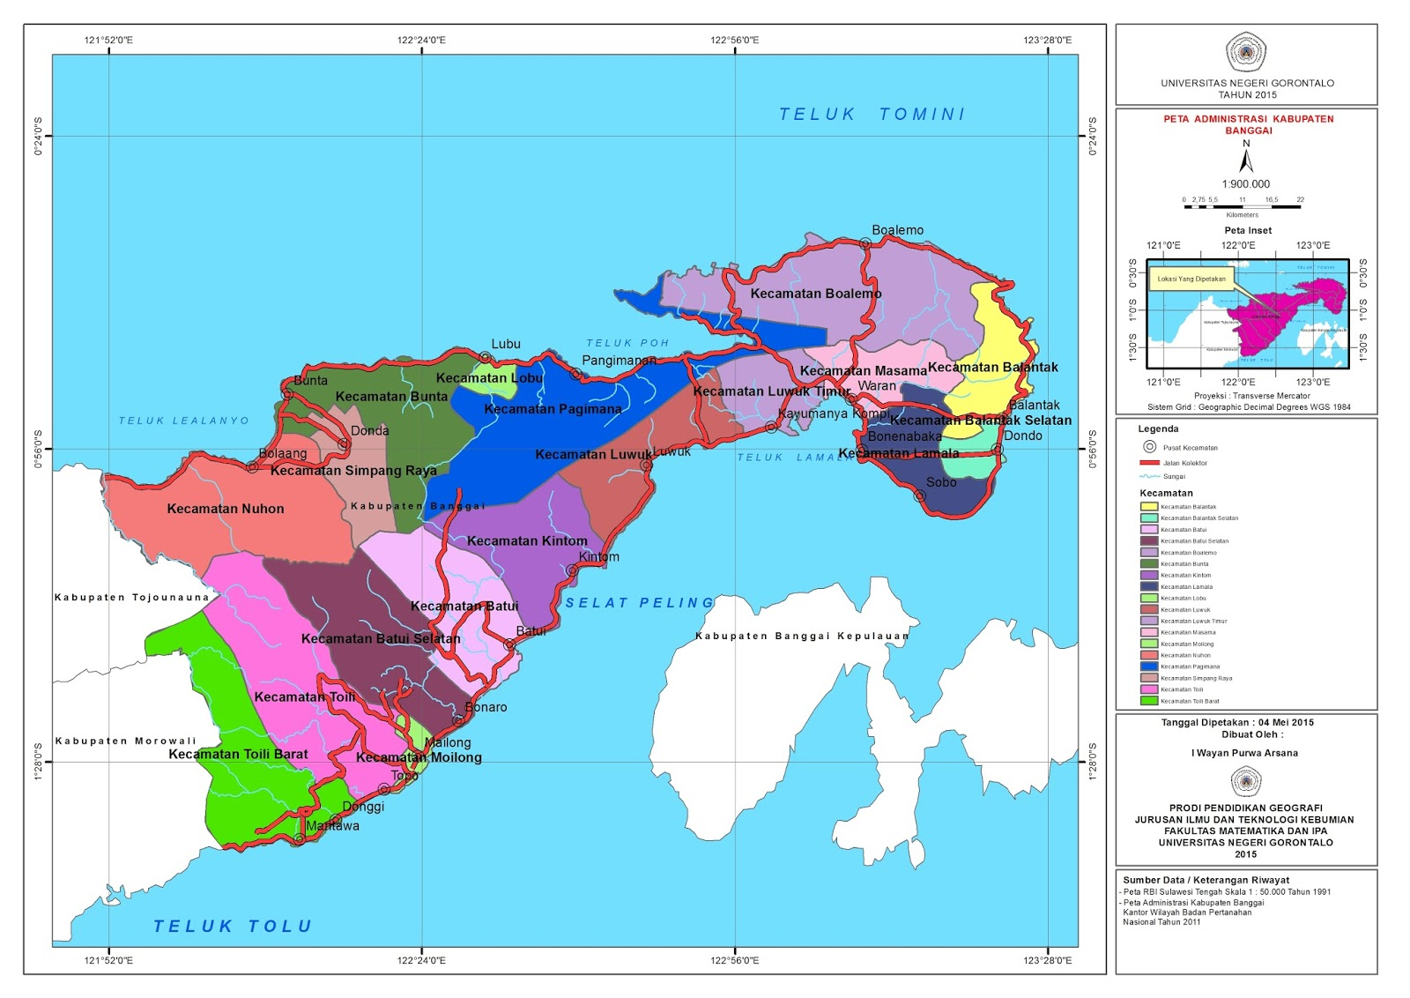
Gambar 1.1 Peta Kabupaten Banggai
10
Dinas Kependudukan & Pencatatan Sipil Kabupaten Banggai

Slide 19
2. Topologi
Wilayah Kabupaten Banggai sebagian besar merupakan pegunungan dan perbukitan serta dataran rendah yang umumnya terdapat di kaki pegunungan dan pesisir.
Kondisi topografi Kabupaten Banggai didominasi oleh kawasan perbukitan dengan kategori kemiringan lereng curam (25-40%) hingga sangat curam (>40%) sebesar ±395.094,96 Ha atau sekitar ±40.83 % dari luas wilayah. Sedangkan untuk kemiringan lereng yang termasuk kategori landai – agak curam – curam (15-25%) sebesar ±213,856.75 Ha atau sekitar 22,10% dari luas wilayah. Kemiringan lereng yang termasuk kategori datar – landai (8-15%) seluas ±167,901.22 Ha atau sekitar 17,35 % dari luas wilayah. Terakhir, yang termasuk kategori sangat datar (0-8%) seluas ±190,874.07 Ha atau sekitar 19,72 % dari luas wilayah. Berdasarkan kondisi topografi tersebut, dapat diketahui bahwa lahan datar di Kabupaten Banggai terbatas sehingga lahan yang dapat dijadikan kawasan budidaya juga menjadi terbatas.
3. Morfologi
Kondisi morfologi Kabupaten Banggai memiliki keanekagaraman kondisi alam, dimana terdapat pegunungan, sungai-sungai yang masih sangat jernih serta pulau-pulau kecil yang tersebar mengelilingi wilayah kabupaten. Desa-desa di Kabupaten Banggai pada umumnya terletak pada ketinggian kurang dari 500 m di atas permukaan laut dengan bentuk permukaan tanah didominasi oleh daratan dan perbukitan.
Dinas Kependudukan & Pencatatan Sipil Kabupaten Banggai
11

Slide 20
Pada desa tersebut terdapat juga pegunungan, namun dengan jumlah persentase yang lebih kecil dibandingkan dengan daratan dan perbukitan. Desa yang terletak pada ketinggian 500–700 m di atas permukaan laut, pada umumnya didominasi oleh bentuk permukaan tanah yang terdiri dari perbukitan atau pegunungan. Sedangkan untuk desa yang terletak pada ketinggian lebih besar dari 700 m di atas permukaan laut, pada umumnya memiliki bentuk permukaan tanah yang didominasi oleh pegunungan.
4. Aksesibilitas
Untuk menuju ke Kabupaten Banggai dapat ditempuh melalui transportasi darat, laut maupun udara. Dari Kota Palu ibukota Provinsi, menuju Luwuk ibukota Kabupaten Banggai dapat ditempuh melalui jalan darat memakai sarana perhubungan kendaraan umum yaitu bus-bus kecil dan sedang, atau dengan kendaraan carteran, menempuh jarak Palu – Luwuk sekitar 610 km, demikian pula dari Kota Makassar dapat ditempuh melalui jalur darat.
Melalui transportasi udara terdapat 4 perusahaan penerbangan (Garuda, Sriwijaya Air, Wings Air dan Express Air) yang melayani rute-rute penerbangan reguler setiap hari menuju Luwuk dari Palu, Makassar dan Manado.
Sedangkan pintu masuk melalui laut adalah melalui Pelabuhan Luwuk yang dilayani oleh kapal Pelni (KM.Tilong Kabila) dengan rute Luwuk ke Makassar dan Luwuk ke Bitung (Manado), serta melalui Pelabuhan Pagimana yang dilayani dengan kapal penyeberangan ASDP dengan rute Pagimana-Gorontalo. Luwuk juga menjadi akses poin utama bagi transportasi lanjutan menuju ke Kabupaten Banggai Kepulauan dan Kabupaten Banggai Laut yang dilayani dengan kapal penyeberangan maupun kapal angkutan rakyat yang tersedia setiap hari.
12
Dinas Kependudukan & Pencatatan Sipil Kabupaten Banggai

Slide 21
BAB II PEMBAHASAN
Ruang lingkup dari Profil Perkembangan Kependudukan Kabupaten Banggai Propinsi Sulawesi Tengah ini meliputi pendahuluan , gambaran umum daerah, sumber data, perkembangan kependudukan, kepemilikan dokumen kependudukan dan kesimpulan.
Pendahuluan berisi tentang latar belakang penyusunan, tujuan, ruang lingkup dan pengertian umum terhadap istilah yang digunakan dalam profil perkembangan kependudukan.
Gambaran umum daerah memuat letak geografis daerah, kondisi demografis daerah, gambaran ekonomi daerah dan potensi daerah.
Perkembangan kependudukan memuat kualitas penduduk, kuantitas penduduk, dan mobilitas penduduk.
  Kuantitas penduduk meliputi
    Jumlah dan persebaran penduduk (jumlah dan proporsi penduduk menurut umur dan jenis kelamin perkecamatan perdesa, kepadatan penduduk dan laju pertumbuhan penduduk).
    Penduduk menurut karakteristik demografi (jumlah dan proporsi penduduk menurut umur dan jenis kelamin,jumlah proporsi penduduk menurut status kawin, keluarga, penduduk menurut karakteristik social,kelahiran dan kematian).
  Kualitas penduduk meliputi
    kelahiran, kematian, pendidikan,ekonomi dan sosial
  Sedangkan data mobilitas penduduk meliputi :
    Kepemilikan dokumen kependudukan memuat tentang : kepemilikan Kartu keluarga, KartuTanda Penduduk, Kepemilikan akta dan kepemilikan surat keterangan orang telantar.
Dinas Kependudukan & Pencatatan Sipil Kabupaten Banggai
13

Slide 22
  A. Data Kuantitas penduduk
1. Jumlah Penduduk L & P
NO | KECAMATAN | JENIS KELAMIN
 |  | LAKI-LAKI | PEREMPUAN | JML
1 | BATUI | 9.744 | 9.303 | 19.047
2 | BUNTA | 10.070 | 9.716 | 19.786
3 | KINTOM | 5.905 | 5.908 | 11.813
4 | LUWUK | 16.517 | 16.616 | 33.133
5 | LAMALA | 3.766 | 3.538 | 7.304
6 | BALANTAK | 3.053 | 2.942 | 5.995
7 | PAGIMANA | 12.315 | 11.898 | 24.213
8 | BUALEMO | 9.768 | 9.419 | 19.187
9 | TOILI | 18.640 | 17.805 | 36.445
10 | MASAMA | 6.180 | 6.045 | 12.225
11 | LUWUK TIMUR | 6.701 | 6.351 | 13.052
12 | TOILI BARAT | 12.461 | 11.550 | 24.011
13 | NUHON | 10.176 | 9.594 | 19.770
14 | MOILONG | 10.056 | 9.719 | 19.775
15 | BATUI SELATAN | 7.828 | 7.433 | 15.261
16 | LOBU | 2.078 | 2.040 | 4.118
17 | SIMPANG RAYA | 7.759 | 7.195 | 14.954
18 | BALANTAK SELATAN | 2.817 | 2.585 | 5.402
19 | BALANTAK UTARA | 2.528 | 2.496 | 5.024
20 | LUWUK SELATAN | 12.163 | 12.099 | 24.262
21 | LUWUK UTARA | 9.989 | 9.942 | 19.931
22 | MANTOH | 3.664 | 3.333 | 6.997
23 | NAMBO | 4.358 | 4.455 | 8.813
 | TOTAL | 188.536 | 181.982 | 370.518
Gambar 1.2
Tableb 1.1
Tabel 1.1
    Jumlah Penduduk Wilayah Kabupaten Banggai Per Kecamatan Berdasarkan Jenis Kelamin
14
Dinas Kependudukan & Pencatatan Sipil Kabupaten Banggai

Slide 23
2. Jumlah Kepala Keluarga berdasarkan Jenis Kelamin
Table disamping menunjukan tentang jumlah kepala keluarga kabupaten banggai yang berjumlah 120.279 Jiwa yang dibagi berdasarkan jenis Kelamin Kepala Keluarga. Dapat di simpulkan bahwa dengan banyak Kelapa Keluarga tersebut itu menunjukan Jumlah KK yang ada pada kabupaten banggai sebagai target pencapaian yang digunakan sebagai tolak ukur kepemilikan Kartu Keluarga.
NO | KECAMATAN | KEPALA KELUARGA
 |  | LAKI-LAKI | PEREMPUAN | JML
1 | BATUI | 4.812 | 1.092 | 5.904
2 | BUNTA | 5.111 | 1.335 | 6.446
3 | KINTOM | 2.946 | 905 | 3.851
4 | LUWUK | 8.153 | 2.765 | 10.918
5 | LAMALA | 1.913 | 527 | 2.440
6 | BALANTAK | 1.600 | 396 | 1.996
7 | PAGIMANA | 6.082 | 1.836 | 7.918
8 | BUALEMO | 5.285 | 1.254 | 6.539
9 | TOILI | 10.033 | 1.822 | 11.855
10 | MASAMA | 3.386 | 646 | 4.032
11 | LUWUK TIMUR | 3.432 | 757 | 4.189
12 | TOILI BARAT | 6.445 | 1.072 | 7.517
13 | NUHON | 5.253 | 1.168 | 6.421
14 | MOILONG | 5.418 | 1.116 | 6.534
15 | BATUI SELATAN | 4.020 | 667 | 4.687
16 | LOBU | 1.067 | 315 | 1.382
17 | SIMPANG RAYA | 4.076 | 721 | 4.797
18 | BALANTAK SELATAN | 1.503 | 390 | 1.893
19 | BALANTAK UTARA | 1.367 | 314 | 1.681
20 | LUWUK SELATAN | 5.876 | 1.650 | 7.526
21 | LUWUK UTARA | 5.020 | 1.271 | 6.291
22 | MANTOH | 1.896 | 555 | 2.451
23 | NAMBO | 2.253 | 758 | 3.011
 | TOTAL | 96.947 | 23.332 | 120.279
Tabel 1.2
Dinas Kependudukan & Pencatatan Sipil Kabupaten Banggai
15

Slide 24
Diagram disamping adalah diagram yang menunjukan persentase jumlah kepala Keluarga yang ada di Kabupaten Banggai yang mana 19 % berjenis kelamin perempuan dan 81% berjenis kelamin laki-laki.
Ini menunjukan bahwa ada kemungkinan yang terjadi dimana Perempuan sebagai kepala keluarga yakni antaralain berstatus Cerai Mati,Cerai Hidup dan Adapun Yang Belum Menikah tetapi Sebagai penopang kebutuhan keluarga.
Gambar 1.3
16
Dinas Kependudukan & Pencatatan Sipil Kabupaten Banggai

Slide 25
3. Jumlah Penduduk dan Persentasi Penduduk berdasarkan
Kelompok Umur
Tabel 1.3
Gambar 1.4
NO | KELOMPOK UMUR | JUMLAH PENDUDUK
1 | 00-04 | 18.610
2 | 05-09 | 31.067
3 | 10-14 | 32.259
4 | 15-19 | 35.027
5 | 20-24 | 35.943
6 | 25-29 | 28.083
7 | 30-34 | 26.362
8 | 35-39 | 27.079
9 | 40-44 | 29.565
10 | 45-49 | 26.001
11 | 50-54 | 23.643
12 | 55-59 | 17.918
13 | 60-64 | 13.681
14 | 65-69 | 10.054
15 | 70-74 | 6.967
16 | >75 | 8.259
 | JUMLAH | 370.518
    Dilihatan Dari Kelompok Umur yang tertera pada Table dan Diagram diatas menunjukan beberapa variasi data kependudukan yang mana jumlah penduduk terbanyak terdapat pada kelompok usia 20-24 Tahun dan Penduduk paling kecil terdapat pada kelompok usia 70-74 Tahun dan Juga Usia >=75.
Dinas Kependudukan & Pencatatan Sipil Kabupaten Banggai
17

Slide 26
4. Jumlah Penduduk Berdasarkan Status Hubungan Keluarga
NO | STATUS HUBUNGAN KELUARGA | JUMLAH
1 | ANAK | 159.922
2 | ISTRI | 81.722
3 | SUAMI | 11
4 | KEPALA KELUARGA | 120.279
5 | ORANG TUA | 835
6 | MERTUA | 375
7 | CUCU | 2.331
8 | FAMILI LAIN | 4.878
9 | MENANTU | 12
10 | LAINNYA | 153
Data Table ini mengambarkan Jumlah Pendudukan Berdasarkan Status Hubungan Keluarga antara lain jumlah penduduk yang berstatus Kepala Keluarga ,Suami, Istri, Anak, Cucu, dan lainnya. Jumlah ini menunjukan proporsi Jumlah Penduduk dimana dinominasi oleh yang berstatus sebagai Anak.
Tabel 1.4
Jumlah Penduduk yang berstatus anak menunjukkan jumlah yang lebih banyak dibandingkan dengan Jumlah penduduk yang berstatus sebagai Kepala Keluarga atau Istri. Jumlah Penduduk yang berstatus menantu dan suami menunjukan jumlah yang rendah begitu juga dengan status lainnya. Hal ini menunjukan jumlah menantu yang dimasukan dalam Daftar Rumah Tangga pada dokumen KK di kabupaten Banggai sangatlah rendah.
18
Dinas Kependudukan & Pencatatan Sipil Kabupaten Banggai

Slide 27
Gambar 1.5
Dinas Kependudukan & Pencatatan Sipil Kabupaten Banggai
19

Slide 28
5. Jumlah Penduduk Wajib KTP-el dan Target Perekaman Wajib Rekam Pemula
Jumlah Wajib KTP-el Kabupaten Banggai Berjumlah 274.864 Jiwa yang terbagi di 23 Kecamatan. Di bawah ini juga digambarkan target Wajib Perekaman bagi Pemula yakni anak usia yang akan dan telah mencapai 17 Tahun.
DATA JUMLAH TARGET PEREKAMAN
NO | KECAMATAN | JUMLAH PENDUDUK | WKTP | PEMULA (REKAM) | PEMULA (BELUM REKAM) | PEMULA (%)
1 | BATUI | 19.047 | 13.675 | 12.558 | 1.117 | 91,83
2 | BUNTA | 19.786 | 14.823 | 13.594 | 1.229 | 91,71
3 | KINTOM | 11.813 | 8.717 | 8.131 | 586 | 93,28
4 | LUWUK | 33.133 | 24.519 | 23.090 | 1.429 | 94,17
5 | LAMALA | 7.304 | 5.460 | 5.078 | 382 | 93,00
6 | BALANTAK | 5.995 | 4.566 | 4.230 | 336 | 92,64
7 | PAGIMANA | 24.213 | 17.985 | 16.453 | 1.532 | 91,48
8 | BUALEMO | 19.187 | 14.661 | 13.501 | 1.160 | 92,09
9 | TOILI | 36.445 | 27.060 | 25.604 | 1.456 | 94,62
10 | MASAMA | 12.225 | 9.416 | 8.945 | 471 | 95,00
11 | LUWUK TIMUR | 13.052 | 9.568 | 8.791 | 777 | 91,88
12 | TOILI BARAT | 24.011 | 17.660 | 16.554 | 1.106 | 93,74
13 | NUHON | 19.770 | 14.640 | 13.333 | 1.307 | 91,07
14 | MOILONG | 19.775 | 14.540 | 13.687 | 853 | 94,13
15 | BATUI SELATAN | 15.261 | 11.138 | 10.363 | 775 | 93,04
16 | LOBU | 4.118 | 3.080 | 2.879 | 201 | 93,47
17 | SIMPANG RAYA | 14.954 | 11.323 | 10.694 | 629 | 94,44
18 | BALANTAK SELATAN | 5.402 | 4.173 | 3.877 | 296 | 92,91
19 | BALANTAK UTARA | 5.024 | 3.781 | 3.475 | 306 | 91,91
20 | LUWUK SELATAN | 24.262 | 17.293 | 16.249 | 1.044 | 93,96
21 | LUWUK UTARA | 19.931 | 14.565 | 13.494 | 1.071 | 92,65
22 | MANTOH | 6.997 | 5.547 | 5.143 | 404 | 92,72
23 | NAMBO | 8.813 | 6.674 | 6.349 | 325 | 95,13
 | TOTAL | 370.518 | 274.864 | 256.072 | 18.792 | 93,16
Tabel 1.5
20
Dinas Kependudukan & Pencatatan Sipil Kabupaten Banggai

Slide 29
6. Jumlah Penduduk berdasarkan status perkawinan dan jenis kelamin
NO | KECAMATAN | BELUM KAWIN |  |  | KAWIN |  |  | CERAI HIDUP |  |  | CERAI MATI
 |  | LK | PR | JML | LK | PR | JML | LK | PR | JML | LK | PR | JML
1 | BATUI | 5.077 | 4.216 | 9.293 | 4.350 | 4.323 | 8.673 | 152 | 206 | 358 | 165 | 558 | 723
2 | BUNTA | 5.186 | 4.249 | 9.435 | 4.572 | 4.587 | 9.159 | 131 | 219 | 350 | 181 | 661 | 842
3 | KINTOM | 3.055 | 2.650 | 5.705 | 2.619 | 2.636 | 5.255 | 126 | 199 | 325 | 105 | 423 | 528
4 | LUWUK | 8.766 | 7.401 | 16.167 | 7.125 | 7.272 | 14.397 | 360 | 664 | 1.024 | 266 | 1.279 | 1.545
5 | LAMALA | 1.945 | 1.495 | 3.440 | 1.701 | 1.700 | 3.401 | 41 | 75 | 116 | 79 | 268 | 347
6 | BALANTAK | 1.540 | 1.272 | 2.812 | 1.410 | 1.402 | 2.812 | 42 | 48 | 90 | 61 | 220 | 281
7 | PAGIMANA | 6.511 | 5.259 | 11.770 | 5.361 | 5.434 | 10.795 | 192 | 310 | 502 | 251 | 895 | 1.146
8 | BUALEMO | 4.697 | 3.819 | 8.516 | 4.794 | 4.852 | 9.646 | 120 | 148 | 268 | 157 | 600 | 757
9 | TOILI | 8.735 | 7.050 | 15.785 | 9.380 | 9.435 | 18.815 | 214 | 276 | 490 | 311 | 1.044 | 1.355
10 | MASAMA | 2.843 | 2.341 | 5.184 | 3.154 | 3.203 | 6.357 | 62 | 105 | 167 | 121 | 396 | 517
11 | LUWUK TIMUR | 3.364 | 2.680 | 6.044 | 3.123 | 3.144 | 6.267 | 104 | 159 | 263 | 110 | 368 | 478
12 | TOILI BARAT | 6.062 | 4.632 | 10.694 | 6.101 | 6.140 | 12.241 | 92 | 129 | 221 | 206 | 649 | 855
13 | NUHON | 5.099 | 4.051 | 9.150 | 4.797 | 4.810 | 9.607 | 107 | 135 | 242 | 173 | 598 | 771
14 | MOILONG | 4.752 | 3.929 | 8.681 | 4.938 | 4.954 | 9.892 | 135 | 195 | 330 | 231 | 641 | 872
15 | BATUI SELATAN | 3.883 | 3.199 | 7.082 | 3.763 | 3.776 | 7.539 | 76 | 105 | 181 | 106 | 353 | 459
16 | LOBU | 1.069 | 891 | 1.960 | 919 | 920 | 1.839 | 31 | 50 | 81 | 59 | 179 | 238
17 | SIMPANG RAYA | 3.730 | 2.843 | 6.573 | 3.826 | 3.870 | 7.696 | 73 | 60 | 133 | 130 | 422 | 552
18 | BALANTAK SELATAN | 1.391 | 1.022 | 2.413 | 1.309 | 1.288 | 2.597 | 46 | 63 | 109 | 71 | 212 | 283
19 | BALANTAK UTARA | 1.206 | 1.063 | 2.269 | 1.243 | 1.257 | 2.500 | 35 | 23 | 58 | 44 | 153 | 197
20 | LUWUK SELATAN | 6.516 | 5.601 | 12.117 | 5.274 | 5.327 | 10.601 | 218 | 394 | 612 | 155 | 777 | 932
21 | LUWUK UTARA | 5.108 | 4.459 | 9.567 | 4.514 | 4.598 | 9.112 | 219 | 320 | 539 | 148 | 565 | 713
22 | MANTOH | 1.881 | 1.306 | 3.187 | 1.648 | 1.708 | 3.356 | 43 | 83 | 126 | 92 | 236 | 328
23 | NAMBO | 2.188 | 1.858 | 4.046 | 1.981 | 2.024 | 4.005 | 88 | 129 | 217 | 101 | 444 | 545
 | TOTAL | 94.604 | 77.286 | 171.890 | 87.902 | 88.660 | 176.562 | 2.707 | 4.095 | 6.802 | 3.323 | 11.941 | 15.264
Tabel 1.6
Tabel 1.6
Dinas Kependudukan & Pencatatan Sipil Kabupaten Banggai
21

Slide 30
Gambar 1.6
Persentase Pendudukan yang berdasarkan Status Perkawinan terbagi menjadi empat dimana dinominasi oleh penduduk yang berstatus belum kawin dan kawin sedangan yang berstatus cerai hidup hanya mencapai 2% dan 4% berstatus cerai mati.
22
Dinas Kependudukan & Pencatatan Sipil Kabupaten Banggai

Slide 31
7. Penduduk Berdasarkan Usia Muda,Usia Produktif dan Non Produktif
Table ini merupakan pemetaan data usia muda, usia produktif dan non produktif yang disajikan berdasarkan kecamatan di wilayah kabupaten banggai. Data dimaksud digunakan untuk menghitung melihat gambaran penduduk yang dapat siap bekerja pada usia yang masih layak untuk bekerja.
NO | KECAMATAN | USIA MUDA | USIA PRODUKTIF | USIA NON PRODUKTIF
1 | BATUI | 4.595 | 13.327 | 1.125
2 | BUNTA | 4.180 | 14.198 | 1.408
3 | KINTOM | 2.639 | 8.402 | 772
4 | LUWUK | 7.442 | 23.842 | 1.849
5 | LAMALA | 1.596 | 5.037 | 671
6 | BALANTAK | 1.209 | 4.286 | 500
7 | PAGIMANA | 5.261 | 17.218 | 1.734
8 | BUALEMO | 3.794 | 14.024 | 1.369
9 | TOILI | 8.160 | 25.479 | 2.806
10 | MASAMA | 2.411 | 8.754 | 1.060
11 | LUWUK TIMUR | 2.957 | 9.225 | 870
12 | TOILI BARAT | 5.512 | 16.608 | 1.891
13 | NUHON | 4.396 | 14.045 | 1.329
14 | MOILONG | 4.574 | 13.821 | 1.380
15 | BATUI SELATAN | 3.533 | 10.769 | 959
16 | LOBU | 895 | 2.874 | 349
17 | SIMPANG RAYA | 3.054 | 10.766 | 1.134
18 | BALANTAK SELATAN | 1.054 | 3.824 | 524
19 | BALANTAK UTARA | 1.042 | 3.635 | 347
20 | LUWUK SELATAN | 5.956 | 17.254 | 1.052
21 | LUWUK UTARA | 4.608 | 14.476 | 847
22 | MANTOH | 1.226 | 5.039 | 732
23 | NAMBO | 1.842 | 6.399 | 572
TOTAL |  | 81.936 | 263.302 | 25.280
Tabel 1.7
Dinas Kependudukan & Pencatatan Sipil Kabupaten Banggai
23

Slide 32
Diagram ini merupakan hasil yang disajikan berdasarkan table sebelumnya yang menggambarkan jumlah penduduk kabupaten banggai yang diklasifikasikan berdasarkan usia umur muda, produktif dan non produktif atau bisa kita sebut usia tua yang menunjukan hanya berada pada angka 7%.
Gambar 1.7
24
Dinas Kependudukan & Pencatatan Sipil Kabupaten Banggai

Slide 33
8. Kepadatan Penduduk
Kabupaten Banggai merupakan salah satu daerah otonom dan masuk dalam wilayah Provinsi Sulawesi Tengah beribukota di Luwuk, terletak pada titik koordinat antara 122⁰23’ dan 124⁰20’ Bujur Timur, serta 0⁰30’ dan 2⁰20’ Lintang Selatan, memiliki Luas wilayah daratan ± 9.672,70 Km² atau sekitar 14,22 % dari luas Provinsi Sulawesi Tengah dan luas laut ± 20.309,68 Km² dengan garis pantai sepanjang 613,25 km dengan kepadatan penduduk mencapai 0,03 Km²/Jiwa.
Tabel 1.8
Dinas Kependudukan & Pencatatan Sipil Kabupaten Banggai
25

Slide 34
Gambar 1.8
Diagram disamping menggambarkan Kepadatan Penduduk Per Jiwa Berdasarkan Luas Wilayah Kacamatan dengan Jumlah Penduduk di Kecamatan Wilayah Kabupaten Banggai
26
Dinas Kependudukan & Pencatatan Sipil Kabupaten Banggai

Slide 35
9. Pindah Datang Penduduk
a. Migrasi Keluar
Dibawah ini terdapat sebuah tabel yang menjelaskan tentang peristiwa pindah penduduk kabupaten banggai, data pindah penduduk pada tahun 2022 saat ini telah terhitung 6.435, yang mana Penduduk yang mengurus kepindahan penduduk setiap bulannya paling banyak terjadi pada bulan Juni.
Tabel 1.9 Migrasi Keluar
Pada table disamping sangat jelas telah di gambarkan bagaimana migrasi itu terjadi setiap bulannya dimana pada titik terendah migrasi itu terjadi pada bulan April di angka 289 Kepindahan dan terbanyak terjadi pada hulan Juni di angka 806. Melihat hal tersebut kemungkinan besar terjadi akibat mobilisasi terkait pendudukan dengan alas an kepindahan terkait Pendidikan. Dikarenakan banyak penduduk Kabupaten Banggai yang melanjutkan Pendidikan di Luar Daerah,
Dinas Kependudukan & Pencatatan Sipil Kabupaten Banggai
27

Slide 36
Migrasi adalah peristiwa perpindahan penduduk dari daerah satu ke daerah lain. Dimana dalam hal ini migrasi keluar kabupaten Banggai di klasifikasikan menjadi 2 (dua ) yakni Klasifikasi Pindah 4 (Pindah antar Kabupaten dalam 1 wilayah Propinsi) dan Klasifikasi Pindah 5 (Pindah antar Kabupaten luar wilayah Propinsi)
Gambar 1.9
28
Dinas Kependudukan & Pencatatan Sipil Kabupaten Banggai

Slide 37
Table dan Diagram dibawah ini merupakan data perpindahkan penduduk per Tahun dari Tahun 2018 S/D 2022. Sejak Tahun 2018 Sampai Pada Tahun 2022 Jumlah Migrasi Keluar Kabupaten Banggai Meningkat dikarenakan dengan proses yang begitu ketat terkait pelaporan kepindahan yang terjadi diseetiap daerah, maka pendudukan sudah mulai taat dalam proses perpindahan. Pada tahun-tahun sebelumnya banyak penduduk pindah tetapi tidak melakukan kepindahan dari daerah asal mereka.
Tabel 1.10 Migrasi Keluar 2018-2022
Gambar 1.10 Diagram Migrasi Keluar 2018-2022
Dinas Kependudukan & Pencatatan Sipil Kabupaten Banggai
29

Slide 38
b. Migrasi Masuk
Dibawah ini terdapat sebuah tabel yang menjelaskan tentang pindah penduduk masuk ke Kabupaten Banggai yang merupakan akumulasi data harian yang digambarkan pada jumlah setiap bulan tahun 2022. Sampat saat ini telah terhitung 5.384 Penduduk yang telah migrasi masuk ke Kabupaten Banggai pada tahun 2022.
Tabel 1.11 Migrasi Masuk
Pada table disamping sangat jelas telah di gambarkan bagaimana migrasi masuk itu terjadi setiap bulannya dimana pada titik terendah migrasi masuknya pendudukan ke Kabupaten Banggai terjadi pada bulan April di angka 120 Kedatangan dan terbanyak terjadi pada hulan September di angka 718 kedatangan. Kedatangan penduduk dari luar daerah menambah jumlah penduduk Kabupaten Banggai akan tetapi kita harus melihat juga data Migrasi keluar Kabupaten Banggai.
30
Dinas Kependudukan & Pencatatan Sipil Kabupaten Banggai

Slide 39
Migrasi adalah peristiwa perpindahan penduduk dari daerah satu ke daerah lain. Dimana dalam hal ini migrasi masuk ke kabupaten Banggai di klasifikasikan menjadi 2 (dua ) yakni Klasifikasi Pindah 4 (Pindah antar Kabupaten dalam 1 wilayah Propinsi) dan Klasifikasi Pindah 5 (Pindah antar Kabupaten luar wilayah Propinsi)
Gambar 1.11
Dinas Kependudukan & Pencatatan Sipil Kabupaten Banggai
31

Slide 40
Table dan Diagram dibawah ini merupakan data kedatangan penduduk atau migrasi masuk per Tahun dari Tahun 2018 s/d 2022. Hampir setiap tahun migrasi masuknya penduduk ke wilayah kabupaten banggai mecapai Rata-rata 3.937 Jiwa setiap tahunnya selang tahun 2018 s/d 2022.
Tabel 1.12 Migrasi Masuk 2018-2022
Gambar 1.12 Diagram Migrasi Masuk 2018-2022
Gambar 1.18
32
Dinas Kependudukan & Pencatatan Sipil Kabupaten Banggai

Slide 41
B. Data Kualitas penduduk
1. Data Angka Laju Pertumbuhan Penduduk
Tabel 2.1
Dinas Kependudukan & Pencatatan Sipil Kabupaten Banggai
33

Slide 42
Gambar 2.1
Diagram diatas menunjukan laju pertumbuhan penduduk kabupaten banggai sejak tahun 2018 s/d Tahun 2022 yang diklasifikasikan dengan persentasi berdasarkan jumlah penduduk setiap tahunnya . Kalau kita perhatikan dari tahun 2018 – 2019 terdapat peningkatan laju pertumbuhan penduduk, dari tahun 2019– 2020 pergerakan pertumbuhan penduduk mulai menurun dan kemudian menurun lagi sampai tahun 2022. Ini menandakan program Keluarga Berencana (KB) benar-benar produktif dan evisien dalam menekan laju pertumbuhan penduduk.
34
Dinas Kependudukan & Pencatatan Sipil Kabupaten Banggai

Slide 43
2. Data Angka Penyandang Cacat
Penyandang cacat atau disabilitas terbagi menjadi enam jenis yakni catat fisik,catat fisik dan mental, buta,mental/jiwa, rungu/wicara dan lainnya sebagai mana tergambar pada tabel dibawah ini :
Tabel 2.2 Angka Penyandang cacat
Dinas Kependudukan & Pencatatan Sipil Kabupaten Banggai
35

Slide 44
Penyandang disabilitas fisik dapat kamu gambarkan pada table dibawah berdasarkan kelompok umur/usia dimana kita dapat melihat paling banyak disabilitas fisik itu terdapat pada usia 15-19 tahun dan usia 2024 tahun.
Tabel 2.3 Jumlah Disabilitas Fisik Berdasarkan Kelompok Umur/Usia
36
Dinas Kependudukan & Pencatatan Sipil Kabupaten Banggai

Slide 45
3. Data Angka Pendidikan
Penduduk berdasarkan pendidikan
Tabel 2.4
Pada gambar disamping ini menunjukan bahwa penduduk Kabupaten Banggai Paling banyak berpendidikan Tamat SD/ Sederajat dengan jumlah 107.620 Jiwa dan pada posisi kedua terbanyak pada Pendidikan SLTA/Sederajat dengan jumlah 77.612 Jiwa
Gambar 2.2
Dinas Kependudukan & Pencatatan Sipil Kabupaten Banggai
37

Slide 46
Tabel 2.5 Jumlah Penduduk pada Kelompok Umur Berdasarkan Pendidikan
38
Dinas Kependudukan & Pencatatan Sipil Kabupaten Banggai

Slide 47
Gambar 2.3 Diagram Jumlah Penduduk pada Kelompok Umur Berdasarkan Pendidikan
Dinas Kependudukan & Pencatatan Sipil Kabupaten Banggai
39

Slide 48
C. Data mobilitas penduduk
1. Kepemilikan Kartu Keluarga
Tabel 3.1
40
Dinas Kependudukan & Pencatatan Sipil Kabupaten Banggai

Slide 49
Berikut kami dapat gambarkan seperti dibawah pada table dan gambar dibawah ini terkait Jumlah Penerbitan Kartu Keluarga Pada Tahun 2022 berjumlah 30.825 Dokumen Yang telah di terbitkan. Pencetakan Kartu Keluarga terbanyak terjadi pada bulan September 2022 sebanyak 3.503 Dokumen dan yang terendah pencetakan Kartu Keluarga di bulan mei sebanyak 1.445 Dokumen
Gambar 3.1
Tabel 3.2
Dinas Kependudukan & Pencatatan Sipil Kabupaten Banggai
41

Slide 50
2. Kepemilikan KTP Elektronik
Tabel 3.3
Gambar 3.2
Data Kepemilikan KTP-el Kabupaten Banggai sudah mencapai target kabupaten maupun target nasional.
42
Dinas Kependudukan & Pencatatan Sipil Kabupaten Banggai

Slide 51
Dari Tahun ke Tahun kabupaten Banggai mencoba meningkatkan mutu pelayanan kependudukan dimana sangat sejalan dengan data pada table di samping dan pada diagram sebelumnya yang menunjukan tinggal kepemilikan dokumen kependudukan untuk kabupaten banggai hapir di semua kecamatan telah mencapai persentase yang tinggal yang diakumulasikan sampai pada tahun 2022 mencapail 92% wajib KTP memiliki KTP.
Tabel 3.4 Kepemilkan KTP-el 2018-2022
Progres ini dimaksud untuk menunjang kebutuhan masyarakat dalam pengurusan dokumen khususnya dalam pengurus BPJS, BANK, dan lainnya yang memiliki fungsi yang sangat dibutuhkan oleh masyarakat dalam kehidupan sehari-hari.
Dinas Kependudukan & Pencatatan Sipil Kabupaten Banggai
43

Slide 52
Pencetakan KTP-el Pada Tahun 2022 selang bulan januari s/d desember
Gambar 3.3
Tabel 3.5
Gambar 3.4
Tabel 3.6
44
Dinas Kependudukan & Pencatatan Sipil Kabupaten Banggai

Slide 53
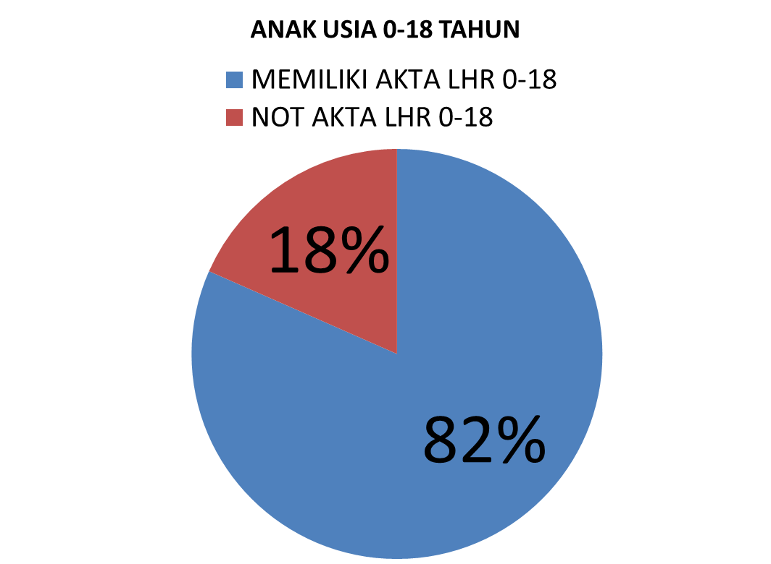
3. Kepemilikan Akta Lahir Usia 0-18 Tahun
Gambar 3.5
Tabel 3.7
Penduduk Usia 0-18 Tahun Berjumlah 102.573 Jiwa dengan Persentase Kepemilikan Akta Kelahiran Mencapil 82% dari Jumlah Total Anak Usia 0-18 Tahun .
Dinas Kependudukan & Pencatatan Sipil Kabupaten Banggai
45

Slide 54
Gambar 3.6
46
Dinas Kependudukan & Pencatatan Sipil Kabupaten Banggai

Slide 55
4. Kepemilikan Akta Perkawinan /Buku Nikah
Tabel 3.8
Dinas Kependudukan & Pencatatan Sipil Kabupaten Banggai
47

Slide 56
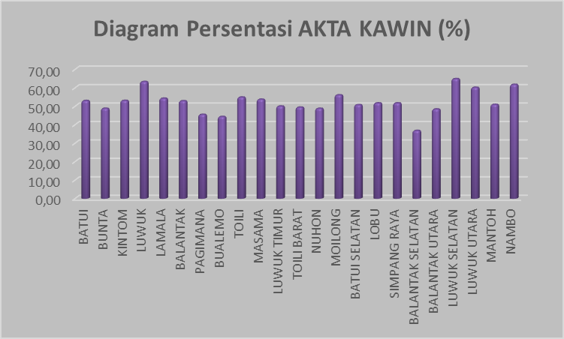
Gambar 3.7
Diagram di samping adalah diagram yang menggambarkan jumlah persentasi kepemilikikan Akta Perkawinan disetiap kecamatan wilayah kabupaten banggai.
Bisa kita lihat bahwa dari keseluruhan jumlah penduduk kabupaten banggai yang berstatus kawin 176.407 Orang yang melakukan perkaiwnan Sah sesuai aturan Undang-undang dan ada 94.348 dengan persentasi kepemilikan Akta Perkawinan/Buku Nikah sebanyak 53 % dari Jumlah Penduduk yang telah menikah/kawin.
48
Dinas Kependudukan & Pencatatan Sipil Kabupaten Banggai

Slide 57
5. Kepemilikan Akta Perceraian
Kepemilikan Akta pada table dibawah ini merupakan data jumlah penduduk berstatus kawin yang beralih menjadi status cerai hidup. Dibawah ini ada table yang menunjukan jumlah perceraian sampai tahun 2022.
Tabel 3.9
Dinas Kependudukan & Pencatatan Sipil Kabupaten Banggai
49

Slide 58
Sampai Tahun 2022 masih banyak penduduk yang sudah berganti status cerai hidup yang belum mengurus akta cerai. Hal ini disebabkan masih banyak penduduk yang belum menikah secara sah sehingga perceraian hanya dilakukan secara agama atau pun adat yang berlaku di tempat mereka. Tingkat perceraian di Kabupaten Banggai rendah dibandingkan dengan kabupaten lainnya. Berikut kami tampilkan penduduk yang belum memiliki akta cerai
Gambar 3.9
50
Dinas Kependudukan & Pencatatan Sipil Kabupaten Banggai

Slide 59
6 .Kepemilikan Akta Kematian
Pelaporan Kematian yang dilanjutkan dengan pembuatan Akta Kematian digambarkan pada table dan diagram disamping yang mana setiap tahunnya terjadi variasi data pelaporan kematian. Kita bisa milihat kenaikan yang signifikan dikarenakan pada tahun 2022 telah ditekankan kepada masyarakat kabupaten banggai yang meninggal dunia agar dibuatkan akte kematian saat mau merubah kartu keluarga. Hal ini sangat efektif disbanding dengan tahun-tahun sebelumnya.
Gambar 3.10
Tabel 3.10
Dinas Kependudukan & Pencatatan Sipil Kabupaten Banggai
51

Slide 60
Sampai tahun 2022 terdapat 5.284 Pelaporan Kematian di Kabupaten Banggai berdasarkan table dan diagram di samping yang menujukan pergerakan akumulasi kepemilikan Akta Kematian masih jauh rendah jika kita bandingkan dengan Jumlah Penduduk Kabupaten Banggai yang pada Tahun 2022 itu mencapai 370.518 Jiwa. Akumulasi sampai pada tahun 2021 kepemilikan dokumen Akta Kematian berjumlah 5.718 Akta Kematian berarti terjadi peningkatan pelaporan pembuatan akta kematian di tahun 2o22 berjumlah 1.901 Pembuatan Akta Kematian.
Tabel 3.11
Gambar 3.11
52
Dinas Kependudukan & Pencatatan Sipil Kabupaten Banggai

Slide 61
7. Kepemilikan Kartu Identitas Anak
Table dibawah menunjukan progres kepemilikan KIA untuk anak Usia 0-16 Tahun yang di Bagi berdasarkan Jenis Kelamin dan Jumlah yang belum memiliki KIA
Tabel 3.12 KIA Per Jenis Kelamin
Tabel 3.13 Belum Memiliki KIA
Dinas Kependudukan & Pencatatan Sipil Kabupaten Banggai
53

Slide 62
BAB III PENUTUP
Administrasi kependudukan adalah rangkaian kegiatan penataan dan penertiban dokumen data kependudukan melalui pendaftaran penduduk dan pencatatan sipil, pengelolaan informasi administrasi kependudukan serta pendayagunaan hasilnya untuk pelayanan publik dan pembangunan sektor lain. Administrasi kependudukan diarahkan untuk memenuhi hak azasi setiap orang di bidang administrasi kependudukan tanpa diskriminasi melalui pelayanan publik yang profesional.
Sementara itu pertumbuhan penduduk merupakan salah satu sumber daya ekonomi yang konstruktif, yang memiliki arti bahwa pada suatu pihak sumberdaya manusia dipandang sebagai modal kekuatan, namun dilain pihak dapat menjadi hambatan terhadap pelaksanaan pembangunan Nasional, khususnya dilihat dari segi pembangunan ekonomi sebagai modal atau potensi.
Kepadatan penduduk Kabupaten Banggai berdasarkan geografis, komposisinya tidaklah merata. Kepadatan masing-masing kecamatan, dapat dilihat menurut wilayah administratif, geografis, keadaan sosial, ekonomi dan faktor demografi. Faktor penyebab kepadatan penduduk Kabupaten Banggai adalah karena berpindahnya penduduk dari desa kekota yang diakibatkan oleh minimnya fasilitas di pedesaan. Keadaan seperti di atas haruslah diantisipasi agar tidak terjadi penumpukan penduduk hanya pada suatu kawasan tertentu saja di Wilayah Kabupaten Banggai.
54
Dinas Kependudukan & Pencatatan Sipil Kabupaten Banggai

Slide 63

Adapun salah satu maksud dari penyusunan Buku Profil Kependudukan Kabupaten Banggai ini adalah untuk memberikan gambaran keadaan dan juga merupakan salah satu media informasi dari Dinas Kependudukan dan Pencatatan Sipil Kabupaten Banggai dalam menyajikan data dan informasi kependudukan per tahun dari Kabupaten Banggai, selainjuga sebagai sarana untuk mempublikasi-kan gambaran tugas-tugas pelayanan yang diembannya sebagai pelayan masyarakat. Dengan kata lain Buku Profil Kependudukan ini juga menjadi potret dari Dinas Kependudukan dan Pencatatan Sipil Kabupaten Banggai selama setahun masa pelayanannya kepada masyarakat.
Wisata Salodik Kecamatan Luwuk Utara Kab.Banggai
Dinas Kependudukan & Pencatatan Sipil Kabupaten Banggai
55

